Slide 1
Человеческий потенциал россиян компоненты, современное состояние и роль в стратификации и социально-экономической адаптации
Анастасия Вадимовна Каравай
кандидат социологических наук,
старший научный сотрудник
Центр стратификационных исследований ИСП НИУ ВШЭ

Slide 2
Тематика исследований
В области человеческого потенциала
Исследование состояния, динамики человеческого капитала отдельных групп российских работников
Разработка индекса человеческого капитала
Эмпирический анализ стратегий дополнительной подготовки школьников
Исследование стратегий профессионального роста работников ключевых отраслей российской экономики
Стратификационные исследования
Анализ ресурсообеспеченности российских рабочих
Выявление факторов доходной стратификации и факторов неравенства жизненных шансов россиян
Выявление основных стилей жизни, досуговых практик и социально-психологическое состояние россиян

Slide 3
Тематика исследований
В области социально-экономической адаптации
Анализ стратегий адаптации россиян, оценка их распространённости и ее динамики, а также выявление факторов, определяющих выбор действий индивидов
Исследования, связанные с занятостью
Анализ мотивации в выборе профессии, ожиданий и планов студентов московских педагогических вузов
Исследование образа жизни и стратегий занятости российской молодежи
Оценка взаимосвязи состояния здоровья и занятости россиян
Определение структуры видов занятости россиян и анализ их эффективности

Slide 4
Неравенство «стартовых возможностей»
Стратегии дополнительной подготовки школьников (2016 г.):
Развитие талантов
С использованием внешних ресурсов
С использованием ресурсов школы
Без дополнительной подготовки
Самооценки материального положения семьи, %
Источник: ЦЭНО РАНХиГС, 2016, N = 2100, Алтайский, Ставропольский край, Челябинская обл.

Slide 5
Неравенство «стартовых возможностей»
Уровень образования родителей, %
Установки родителей с разным уровнем образования, %:
Ребёнок посещал развивающие занятия до школы
Ребёнок должен получить высшее образование
Если получать ВО, то в:
- столичных вузах или лучших региональных
- обычных вузах региона
Источник: ЦЭНО РАНХиГС, 2016, N = 2100, Алтайский, Ставропольский край, Челябинская обл.

Slide 6
Человеческий потенциал (ЧП)
Физиологический ресурс
Состояние здоровья, уровень работоспособности, внешние данные и т.п.
Культурный капитал
Совокупность практических знаний, навыков, установок, присущих определенной социальной среде. Это нерефлексируемое знание, «габитус»
Человеческий капитал
Совокупность накопленных знаний, умений и навыков, которые востребованы рынком и приносят дополнительные ренты
Определяется генетически и поддерживается в течение жизни через самосохранительные практики
Формируется в процессе первичной социализации, обеспечивает социальное воспроизводство
Накапливается в процессе обучения и повышения квалификации

Slide 7
Человеческий капитал
Г. Беккер, Т. Шульц, Дж. Минцер:
человеческий капитал представляет собой совокупность знаний, навыков и умений, накопленных человеком и необходимых для его профессиональной деятельности
индивиды выбирают образование, профессиональную подготовку и другие способы улучшения своих знаний, сопоставляя отдачу от них с доходностью других активов и альтернативной стоимостью времени.
Общий человеческий капитал (ОЧК):
отражает общий уровень образования индивида, его способность к обучению, наличие у него базовых знаний и умений, в т.ч. по профессии.
Специфический человеческий капитал:
определяет «ценность» работника в конкретной организации, с учётом накопленного в ней опыта.

Slide 8
Индекс качества ОЧК
1. Субшкала «Количество лет обучения», 2015 г., %
Количество лет обучения | Баллы | Доля среди рабочих | Доля среди всех работающих
Менее 10 лет | 0 баллов | 11,9 | 5,8
10-12 лет | 1 балл | 57,3 | 37,8
13 лет | 2 балла | 12,7 | 12,0
14 лет | 3 балла | 7,3 | 8,6
15 лет | 4 балла | 3,8 | 10,9
16 лет | 5 баллов | 3,4 | 11,6
17 лет | 6 баллов | 1,7 | 5,4
18 лет | 7 баллов | 1,2 | 3,2
19 лет | 8 баллов | 0,2 | 2,5
20 лет и более | 9 баллов | 0,5 | 2,2
Источник: РМЭЗ НИУ ВШЭ, 2015 г., N = 5260

Slide 9
Индекс качества ОЧК
2. Субшкала «Соответствие образования профилю занятости», 2015 г., %
Баллы | Доля среди рабочих | Доля среди всех работающих
0 баллов | 87,7 | 80,9
1 балл | 4,4 | 3,2
2 балла | 6,7 | 3,4
3 балла | 1,1 | 5,5
4 балла | 0,1 | 5,9
5 баллов и выше | 0,1 | 1,1
Источник: РМЭЗ НИУ ВШЭ, 2015 г., N = 5260

Slide 10
Индекс качества ОЧК
3. Субшкала «Навыки», 2015 г., %
- Знание иностранных языков:
2 балла при наличии высшего образования,
1 балл – при среднем специальном образовании
- Умение работать на компьютере:
2 балла при наличии образования не ниже среднего специального
1 балл – всем остальным
Баллы | Доля среди рабочих | Доля среди всех работающих
0 баллов | 40,4 | 23,5
1 балл | 37,1 | 24,3
2 балла | 18,3 | 35,3
3 балла | 2,5 | 4,0
4 балла | 1,7 | 12,9
Источник: РМЭЗ НИУ ВШЭ, 2015 г., N = 5260

Slide 11
Качество ОЧК рабочих
Интегральный индекс качества ОЧК, 2015г., баллы
Группы | Среднее | Медиана
Работающие | 4,97 | 4
Рабочие | 2,72 | 2
7 класс | 3,80 | 2
8 класс | 2,65 | 2
9 класс | 1,97 | 1
У 17% рабочих показатели индекса качества ОЧК превышают медианные для всех работающих россиян.
Даже среди неквалифицированных рабочих таких почти 10%.
Источник: РМЭЗ НИУ ВШЭ, 2015 г., N = 5260

Slide 12
Динамика качества ОЧК рабочих
Ср. знач. индекса качества ОЧК, баллы
Ср. баллы за навыки
Ср. баллы за кол-во лет обучения
Ср. баллы за владение ИТ
Ср. баллы за профильное образование
Ср. баллы за владение ин. яз.
Источник: РМЭЗ НИУ ВШЭ, 2000-2015 г., N = 5260

Slide 13
Интегральный индекс качества ОЧК_{проф}
Интегральный индекс качества ЧК, баллы
Группы | Среднее | Медиана
Работающие | 4,59 | 4
Руководители | 6,23 | 6
Специалисты высшей квалификации | 7,51 | 8
Специалисты средней квалификации | 5,4 | 5
Источник: РМЭЗ НИУ ВШЭ, 2018 г., N = 5060

Slide 14
Интегральный индекс качества ОЧК_{проф}
Источник: РМЭЗ НИУ ВШЭ, 2018 г., N = 5060

Slide 15
Качество ОЧК профессионалов
Показатели | Низкое, % | Среднее, % | Выше среднего, % | Высокое, % | Очень высокое, %
Количество лет обучения
Менее 15 лет | 100,0 | 86,7 | 9,0 | 0,3 | 0,0
15-16 лет | 0,0 | 13,2 | 89,2 | 70,1 | 0,0
17-19 лет | 0,0 | 0,0 | 1,8 | 29,6 | 74,7
19 и более | 0,0 | 0,0 | 0,0 | 0,0 | 25,3
Наличие диплома о высшем образовании
Да | 2,9 | 18,9 | 86,8 | 97,4 | 99,2
Получали высшее образование очно
Да | 3,8 | 16,0 | 66,4 | 67,9 | 59,1
Работают по профилю полученного образования*
Да | 19,0 | 28,3 | 28,9 | 34,6 | 40,1
* Проверялось совпадение первых трех цифр кода ISCO-06 полученного образования и выполняемой работы
Источник: РМЭЗ НИУ ВШЭ, 2018 г., N = 5060

Slide 16
Качество ОЧК профессионалов
Показатели | Низкое, % |  | Среднее, % | Выше среднего, % | Высокое, % | Очень высокое, %
Типичные представители
Преподаватели высшего образования, промышленные инженеры, терапевты и врачи-специалисты | 1,0 | 1,0 | 2,8 | 4,7 | 9,1 | 19,4
Юристы, инженеры, супервайзеры в финансах и страховании |  | 2,0 | 3,7 | 6,4 | 14,5 | 9,3
Учителя среднего образования, экономисты, бухгалтеры выс. квалл. |  | 11,5 | 14,2 | 26,0 | 16,6 | 14,8
Источник: РМЭЗ НИУ ВШЭ, 2018 г., N = 5060

Slide 17
Качество ОЧК профессионалов
Показатели | Низкое, % |  | Среднее, % | Выше среднего, % | Высокое, % | Очень высокое, %
Типичные представители
Учителя начального образования, библиотекари, полицейские инспекторы, фармацевты, стоматологи | 1,0 | 7,7 | 25,4 | 8,0 | 9,1 | 6,2
Прочие бухгалтеры и преподаватели, линейные банковские служащие, финансово-страховые служащие, рядовые чиновники |  | 42,3 | 33,1 | 22,3 | 13,6 | 15,7
Источник: РМЭЗ НИУ ВШЭ, 2018 г., N = 5060

Slide 18
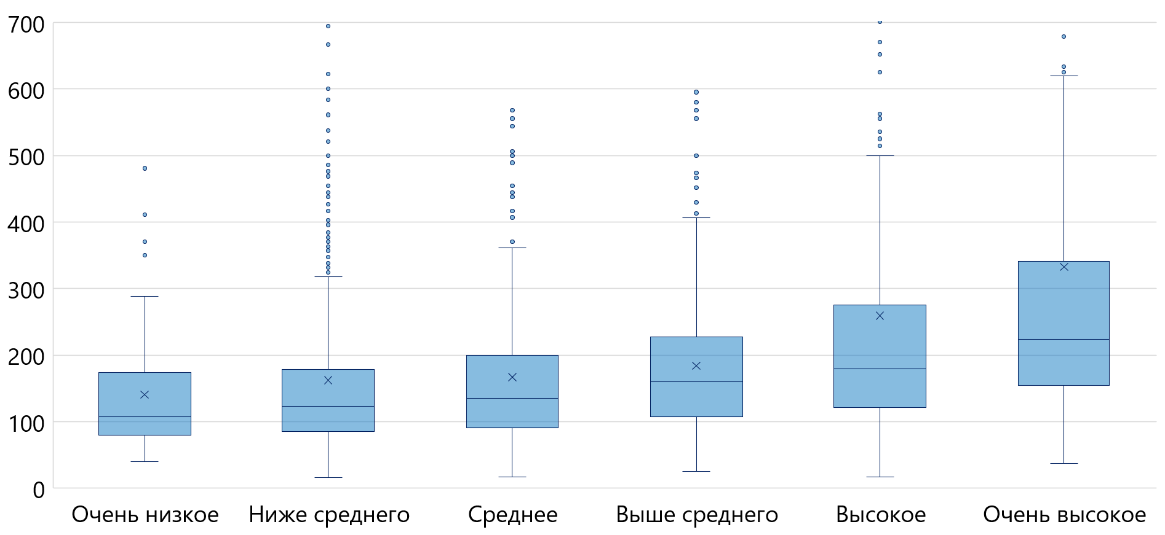
Качество ОЧК и зарплата профессионалов
Средняя почасовая оплата труда профессионалов с разным качеством ОЧК
Источник: РМЭЗ НИУ ВШЭ, 2019 г., N = 1084

Slide 19
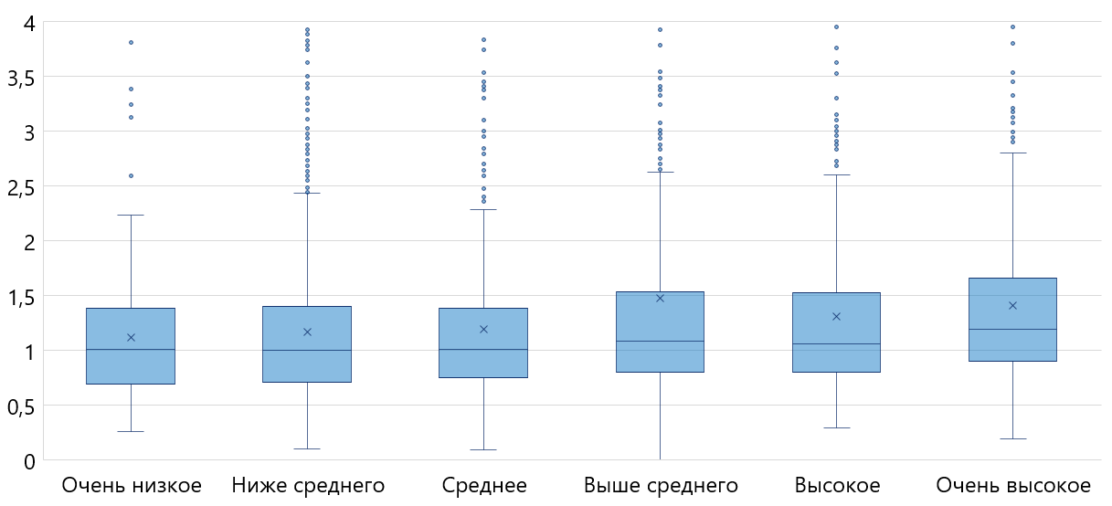
Качество ОЧК и доходная стратификация
Среднедушевые доходы работающих с разным качеством ОЧК, разы
относительно медианы доходного распределения в поселениях соответствующего типа
Источник: РМЭЗ НИУ ВШЭ, 2018 г., N = 5060,

Slide 20
ОЧК и жизненные шансы
Источник: РМЭЗ НИУ ВШЭ, 2018 г., N = 9835

Slide 21
Здоровье и социальная стратификация
Оценки влияния состояния здоровья exp(β)
 | Плохое | Хорошее
Положение на оси Индекса жизненных шансов и рисков (в сравнении со средними самооценками)
Верхняя страта | 0,617*** | 2,067***
Нижняя страта | 2,162*** | 0,309***
Положение на оси среднедушевых доходов (в сравнении с негативными самооценками)
Низкодоходные слои | 1,00 | 0,51***
Медианная группа | 1,00 | 1,45***
Среднедоходные слои | 1,00 | 2,98***
Высокодоходные слои | 1,00 | 3,10***
Занятость (в сравнении со средними самооценками)
Наличие занятости | 0,378*** | 1,155***

Slide 22
Способы адаптации
Данные опросов Института социологии ФНИСЦ РАН, 2003-2020 гг.

Slide 23
Виды занятости российских работников
Найм | Тип трудового контракта | Письменное оформление контракта | Расположение рабочего места | Продолжительность рабочей недели | Виды занятости | % от работающих
Работники по найму | Постоянный | Трудовая книжка или договор | Фиксированное | 35-44 часа | Стандартная | 43.8
 |  |  |  | 45 и более часов | Сверхзанятость | 21.0
 |  |  |  | Менее 35 часов | Неполная | 6.4
 |  |  | Дистанционная, разъездная и пр. работа | Половина работает свыше 45 часов | Мобильная/ удаленная | 9.8
 | Срочный | Две трети без оформления | У большинства фиксировано | Любая | Непостоянная | 10.2
Самозанятые и предприни-матели | ― | ― | У большинства не фиксировано | У большинства - свыше 45 часов | Самозанятость/ Предпринима-тельство | 8.9
Переменные для кластерного анализа отбирались на основе:
Kalleberg, 2000; Гимпельсон, Капелюшников, 2006; Mandel, 2017; Moortel, Vanroelen, 2017; Haines, 2018; Ojala et al., 2018; и др.
Данные опроса ИНСАП РАНХиГС, март 2020 г.

Slide 24
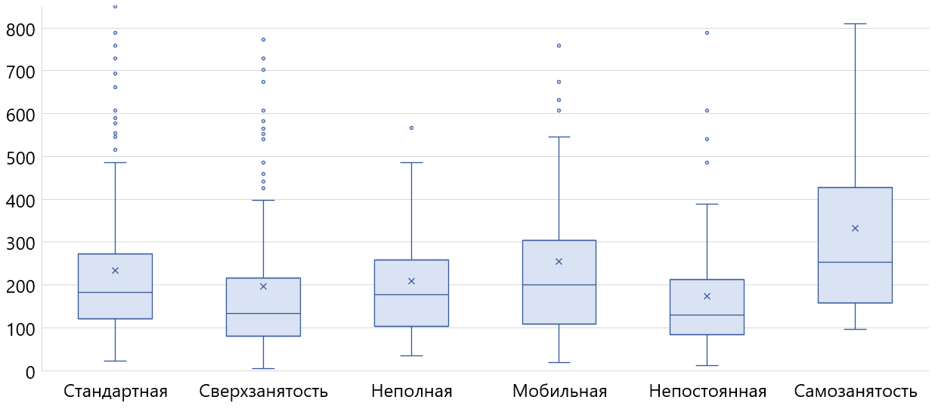
Оплата за час труда при различных видах занятости, руб.
Me =
182,2
133,6
178,4
202,4
129,6
242,9
Данные опроса ИНСАП РАНХиГС, март 2020 г.

Slide 25
Спасибо за внимание! Q & A

Slide 26
Качество ОЧК профессионалов
Показатели | Низкое, % | Среднее, % | Выше среднего, % | Высокое, % | Очень высокое, %
Владение иностранными языками
Да | 10,5 | 12,3 | 10,7 | 71,4 | 73,8
Степень владения иностранными языками
Достаточно свободно | 3,9 | 1,9 | 1,1 | 19,2 | 24,9
Дополнительно обучались в течение года
Да | 5,7 | 2,8 | 8,2 | 11,6 | 13,5
Доля среди специалистов
 | 10,0 | 10,1 | 26,8 | 30,4 | 22,7
Источник: РМЭЗ НИУ ВШЭ, 2018 г., N = 5060

Slide 27
Виды занятости и формы собственности, %*
*Относится только к работающим по найму.
Данные опроса ИНСАП РАНХиГС, март 2020 г.

Slide 28
Виды занятости по некоторым отраслям, %
 | Виды занятости |  |  |  |  |  | Итого
 | Стандарт-ная | Сверх-занятость | Неполная | Мобильная | Непостоян-ная | Само-занятость
Торговля и услуги | 31,1 | 28,2 | 4,1 | 8,5 | 13,5 | 14,5 | 100,0
Образование, здравоохранение, наука | 51,5 | 21,8 | 13,7 | 4,6 | 5,9 | 4,2 | 100,0
Промышленность и электроэнергетика | 58,3 | 15,0 | 6,0 | 10,6 | 6,0 | 4,1 | 100,0
Строительство | 31,4 | 12,8 | 1,3 | 16,0 | 21,8 | 16,7 | 100,0
Транспорт | 39,6 | 14,6 | 3,5 | 16,7 | 13,9 | 11,8 | 100,0
В целом | 43,8 | 21,1 | 6,4 | 9,8 | 10,2 | 8,9 | 100,0
Примечание: Выделенные отличия значимы на 95% уровне
Данные опроса ИНСАП РАНХиГС, март 2020 г.

Slide 29
Приложение:
Индекс ЖШиР

Slide 30
Теоретико-методологические предпосылки
Место индивида в социальной структуре связано прежде всего с его позицией в системе производственных отношений и возможностями потребления различных материальных и нематериальных благ. Именно они определяют набор тех жизненных шансов и ограничений, которые характеризуют его повседневное бытие и отражаются в его «внутренней удовлетворённости» своей жизнью и положением [Weber, 1978].
Индивиды с позитивной привилегированностью характеризуются наличием власти, влияния и капитала (в разных его формах).
Суть негативной привилегированности заключается не просто в низких доходах или в отсутствии собственности, а связана с повышенными рисками и депривациями, которые приводят человека к тяжёлому или зависимому положению.

Slide 31
Позитивная привилегированность (ПП)
Экономические условия жизни | Ситуация на работе
Наличие второго пригодного для круглогодичного проживания жилья Наличие иной недвижимости при условии одновременного наличия автомобиля Наличие инвестиций и сбережений, позволяющих прожить на них продолжительный период | Наличие ресурса влияния на работе Наличие работы, являющейся объектом желаний большинства россиян (интересной и т. п.) Наличие дополнительных социальных благ по месту занятости (соц. пакет и т. п.)
Возможности сохранения и наращивания человеческого потенциала | Особенности потребления и досуга
Возможность использовать платное образование для взрослых и детей Возможность использовать платные формы заботы о здоровье (медицинские и оздоровительные услуги) Наличие развитых навыков существования в цифровой среде (многообразие целей регулярность использования Интернета) | Возможность расширенного стилевого товарного потребления (число товаров длительного пользования в домохозяйстве более 1,25 медианы по населению в целом) Особая комфортность жилищных условий (большая площадь занимаемого жилья при наличии в нем коммунальных удобств) Хорошие возможности проведения отпуска (проведение отпуска хотя раз в год вне дома и т.п.)

Slide 32
Негативная привилегированность (НП)
Экономические условия жизни | Ситуация на работе
Наличие множественных или крупных долговых обязательств Наличие значительных неэластичных текущих расходов (аренда жилья и т. п.) Нестабильность доходов при отсутствии постоянной занятости | Неблагоприятные условия занятости Несоблюдение на работе законодательства (отсутствие официального оформления и т. п.) Риски длительной безработицы (опыт нахождения без работы более 3 месяцев подряд)
Возможности сохранения и наращивания человеческого потенциала | Особенности потребления и досуга
Недоступность необходимого образования Вероятность значимого ухудшения здоровья (работа на вредных производствах и т. п.) Отсутствие доступа к IT-технологиям в повседневной жизни (отсутствие средств доступа к ним или навыков их использования) | Суженный стандарт предметного потребления (число товаров длительного пользования в домохозяйстве менее 0,75 медианы по населению в целом) Плохие жилищные условия (отсутствие коммунальных удобств, общая площадь менее 12кв. м на человека) Наличие пищевых деприваций (самооценка питания как плохого, экономия на еде)

Slide 33
Источники:
Подробнее об исследовании см.:
Каравай А. В. Факторы неравенства жизненных шансов россиян (опыт эмпирического анализа) // Социологическая наука и социальная практика. 2020. № 1.
Подробнее о стратификации по жизненным шансам и рискам, а также методике построения Индекса ЖШиР см.:
Anikin V. A., Lezhnina Y. P., Mareeva S., Tikhonova N. E. (2017) Social Stratification by Life Chances: Evidence from Russia / NRU HSE. Series WP BRP / “Sociology”. No. 0/SOC/2017.
Тихонова Н. Е. (2018) Стратификация по жизненным шансам массовых слоев современного российского общества // Социологические исследования. № 6. С. 53—65.
Аникин В. А. (2018) Социальная стратификация по жизненным шансам: попытка операционализации для массовых опросов // Мониторинг общественного мнения: Экономические и социальные перемены. № 4. С. 39—67.

